Slide 1
if __name__ == “__main__”: 사용의 의미
Notes:
if __name__ == “__main__”:
이 안에 있는 코드는 이 파일을 직접 실행시킬 때만 실행된다.

Slide 2
예시로 이해하기

Slide 3
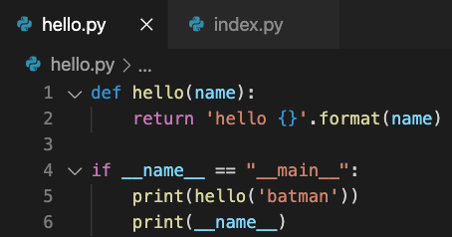
hello.py 파일의 hello함수와 print함수
hello.py 파일은 hello 함수를 정의하고 있으면서 동시에 hello(‘batman’)을 출력하는 코드를 담고 있다.

Slide 4
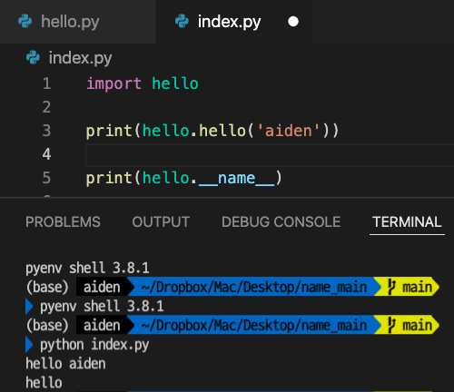
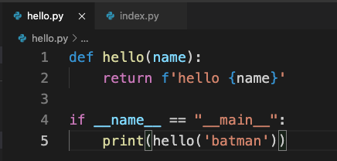
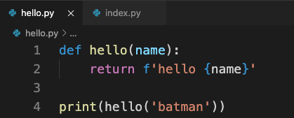
if__name__==“__main__”의 필요성
index.py에서 hello를 import 해서 hello 함수를 사용해보면 batman, 새로운 인풋(aiden)이 동시에 출력되서 나온다.
그런데 hello 파일 안의 hello 함수만 가져다 쓰고 싶다면, hello.py 파일 안에 if__name__==“__main__” 이 필요하다.

Slide 5
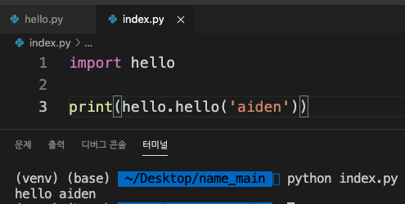
hello.py 파일의 hello함수만 import해서 사용하기
import 한 파이썬 파일(hello) 안의 hello 함수만 가져다 쓰게 된다.
(if __name__==“__main__” 안의 실행문은 무시한다.)

Slide 6
원리

Slide 7
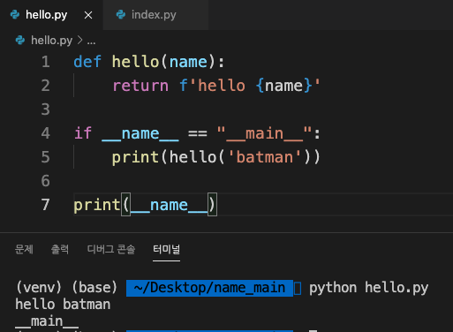
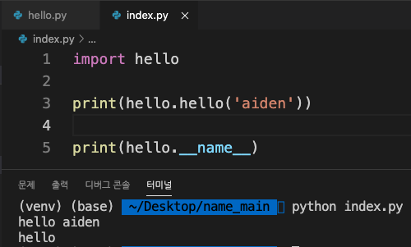
파이썬 파일들은 모두 만들어지면 __name__이 생긴다
파일 안에서 __name__ 은 “__main__” 으로 정의된다.
하지만 다른 파일에서 import되어서 사용될 때는 -> 파일명.__name__은 “파일명”이 된다.
hello.py
index.py

